Slide 1
Día de la Internet Segura, 07/02/2017
Promueve INSAFE, red de Centros de Seguridad en Internet
Sensibilización, formación y líneas de ayuda
Más de 100 países en Europa y el resto del mundo
Notes:
El Día de la Internet Segura se celebra este año el martes 07 de febrero bajo el lema “Forma parte del cambio: unidos por una Internet mejor”.
Es un evento promovido por INSAFE, la red europea de Centros de Seguridad en Internet, con la colaboración de la Comisión Europea y la red de líneas de denuncia INHOPE.
Los Centros de Seguridad en Internet se encargan de labores de sensibilización y formación en el uso seguro y responsable de Internet, además de contar con líneas de ayuda para atender consultas y situaciones problemáticas relacionadas con el uso de Internet.
La celebración de este año se extiende ya a más de 100 países en todos los continentes, incluyendo el nuestro.

Slide 2
Protección ante virus y fraudes

Slide 3
¿Qué vamos a aprender hoy?
Entender el concepto de virus (malware)
Principales mecanismos y medios de infección
Ingeniería social. ¿Qué es? ¿para qué se utiliza?
Tipos de fraudes
Medidas de prevención ante virus y fraudes
Pautas y recomendaciones
Entidades de soporte y referencia
Objetivos del taller

Slide 4
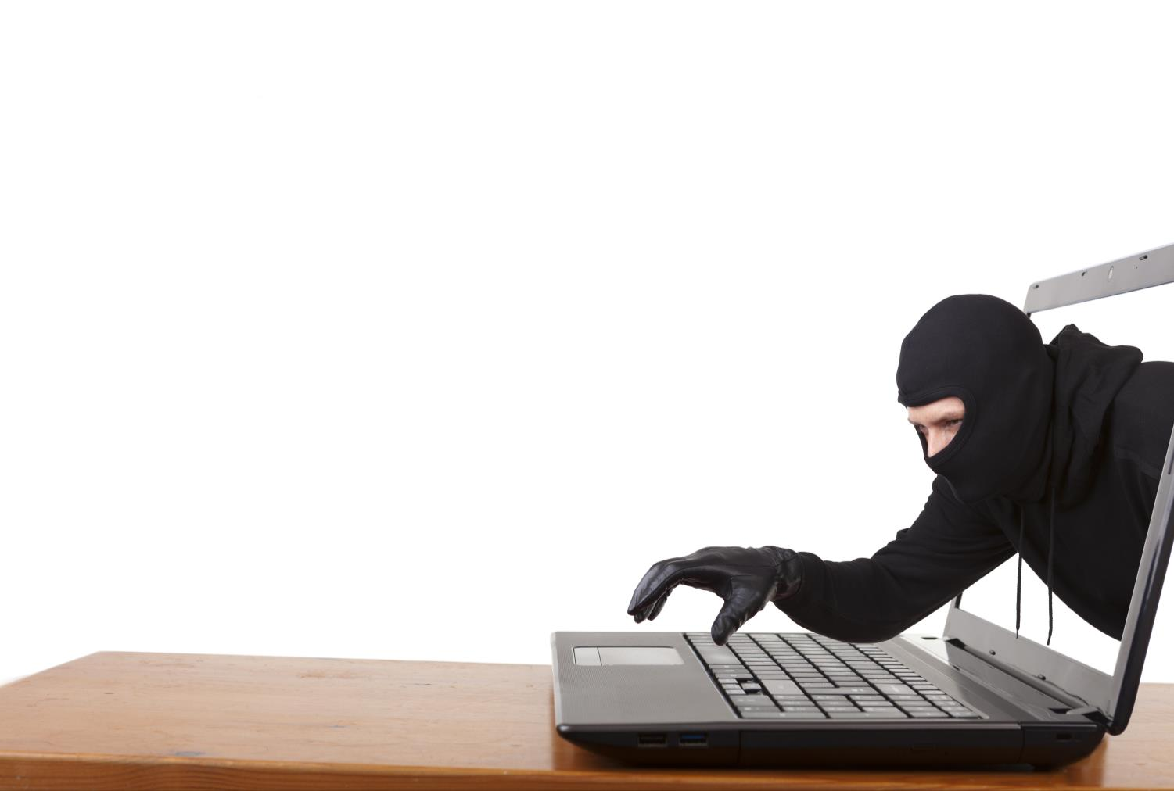
Definición
Malware (virus informático)
Programa malicioso capaz de colarse en un ordenador, smartphone o tableta para llevar a cabo acciones maliciosas: robar datos privados, hacer que el dispositivo deje de funcionar correctamente, tomar su control, etc.
Virus. Definición

Slide 5
Virus informáticos. Introducción
Virus informáticos. Introducción

Slide 6
Tipos de Virus
TROYANOS
VIRUS
Tipología de Virus

Slide 7
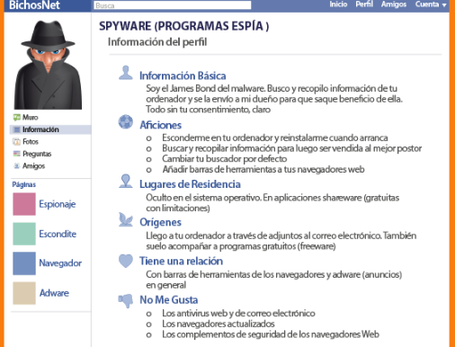
Tipos de Virus
SPYWARE.
Programas espía
KEYLOGGER.
Registrador de teclas
Tipología de Virus

Slide 8
Tipos de Virus
RANSOMWARE. Secuestradores
ROGUES.
Falsos antivirus
Tipología de Virus

Slide 9
¿Qué conoces de los virus?
¿Cuál es tu estrategia frente a ellos?
Reflexiona. ¿Qué sabes sobre los virus? ¿Cómo te enfrentas a ellos?

Slide 10
Mecanismos y vías de infección
Correo electró-nico
DISPOSITI-VOS de almace-namiento
Fallos de seguridad
PÁGINAS WEB MALICIOSAS
DESCARGA DE Ficheros DE INTERNET
REDES SOCIALES
Virus mecanismos y vías de infección

Slide 11
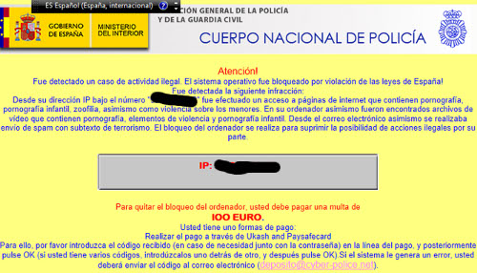
Ejemplos
Virus de la Policía
RANSOMWARE.
Bloqueo de ficheros.
Cifrado de datos
Virus informáticos. Ejemplos

Slide 12
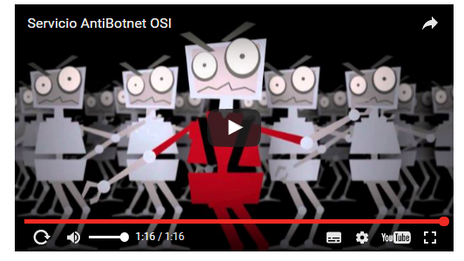
Ejemplos
Redes zombies
Servicio Antibotnet de la OSI
Virus informáticos. Ejemplos

Slide 13
Ingeniería Social
Técnica que utilizan los ciberdelincuentes para materializar sus fraudes a través de engaños y manipulaciones.
Fraudes. Definición de Ingeniería social

Slide 14
Definición de fraude
FRAUDE ELECTRÓNICO
Actividad delictiva que se lleva a cabo a través de medios como Internet, ordenadores y dispositivos móviles.
Definición de fraude electrónico

Slide 15
Fraudes: phishing
Técnica usada por los ciberdelincuentes para obtener información personal y bancaria de los usuarios suplantando a una entidad legítima como puede ser un banco, una red social, una entidad pública…
Fraudes. Ejemplos

Slide 16
Ejemplos de phishing
Falsa factura electrónica
de Endesa
Fraude de Correos y Telégrafos
Fraudes. Ejemplos

Slide 17
Fraudes: robo de información
Falsa página de Mercadona
Webcam controlada
Fraudes. Ejemplos

Slide 18
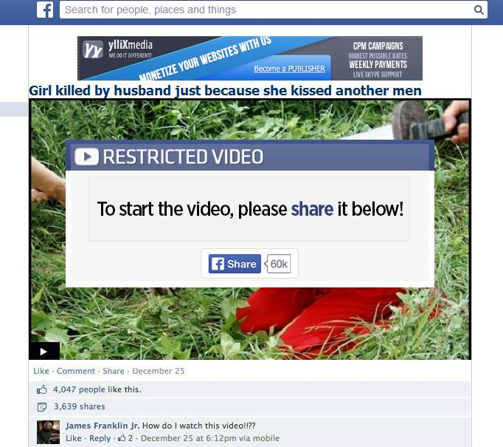
Ejemplos de robo de información
Otras estafas difundidas por redes sociales
Falsos vídeos en Facebook
Fraudes. Ejemplos

Slide 19
Fraudes: suscripción a servicios premium
Videollamadas
de WhatsApp
Vales descuento
Fraudes. Ejemplos

Slide 20
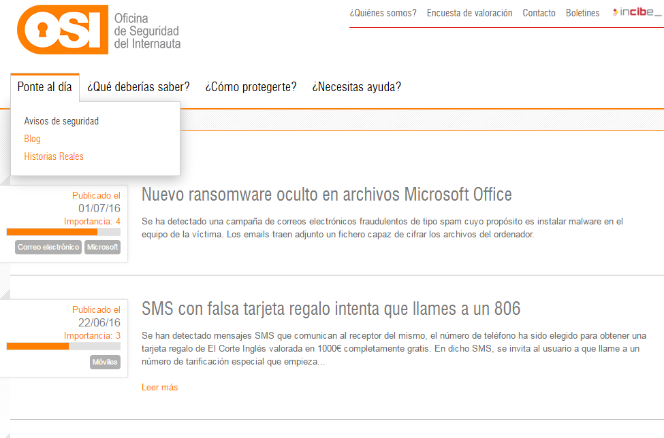
Más información sobre fraudes
Sección de Avisos de seguridad de la
Oficina de Seguridad del Internauta (www.osi.es)
Fraudes electrónicos. Sección de ‘Avisos’ de OSI

Slide 21
Medidas de prevención
Virus y Fraudes. Medidas de prevención

Slide 22
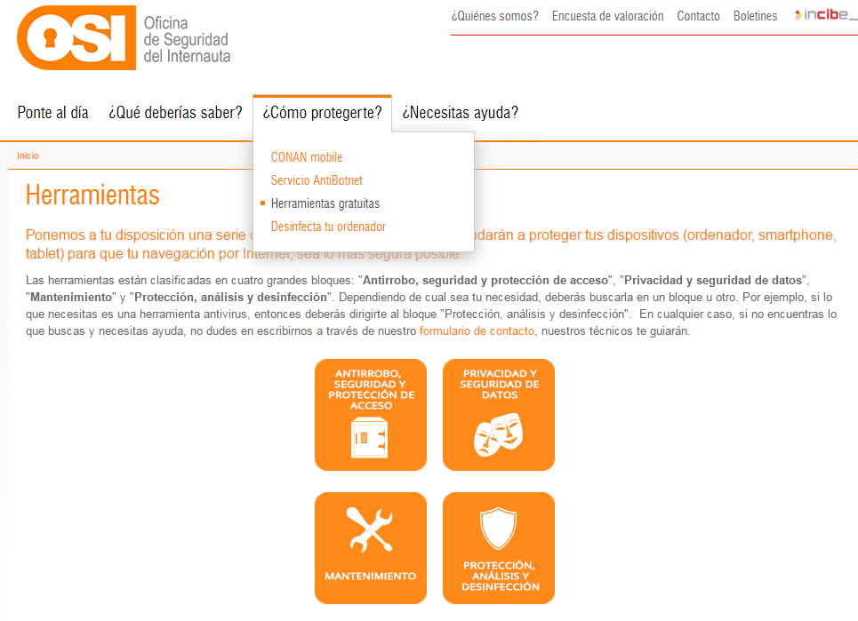
Medidas de prevención
Virus y Fraudes. Medidas de prevención

Slide 23
Recomendaciones genéricas
Recomendaciones genéricas. Virus y fraudes

Slide 24
Recomendaciones genéricas
Instalaciones seguras
Descargas oficiales
Actualización antivirus
Instalación cortafuegos
Actualización de sistema, navegadores, programas
Copias de seguridad
Cifrado de información
Recomendaciones genéricas. Virus y fraudes

Slide 25
Recomendaciones genéricas
Cuentas de uso limitado. Gestión desde el administrador
Buena gestión de contraseñas
Cambiar clave WiFi del router
Precaución al usar dispositivos y WiFi públicos
Cuidado con URL, enlaces cortos
Evita navegar por Webs sospechosas
Configura adecuadamente la privacidad en redes sociales
Evita dispositivos extraíbles de dudosa procedencia
Recomendaciones genéricas. Virus y fraudes

Slide 26
Entidades de soporte y referencia
Grupo de Delitos Telemáticos (Guardia Civil)
Web: https://www.gdt.guardiacivil.es/
Twitter: https://twitter.com/GDTGuardiaCivil
Brigada Investigación tecnológica (Policía Nacional)
Web: http://www.policia.es/
Reporte de incidentes: delitos.tecnologicos@policia.es
Twitter: https://twitter.com/policia
902 102 112
Oficina de Seguridad del Internauta (OSI)
Web: www.osi.es
Reporte de incidentes: incidencias@certsi.es
Twitter: https://twitter.com/osiseguridad
901 111 121
Entidades de soporte y referencia. Virus y fraudes

Slide 27
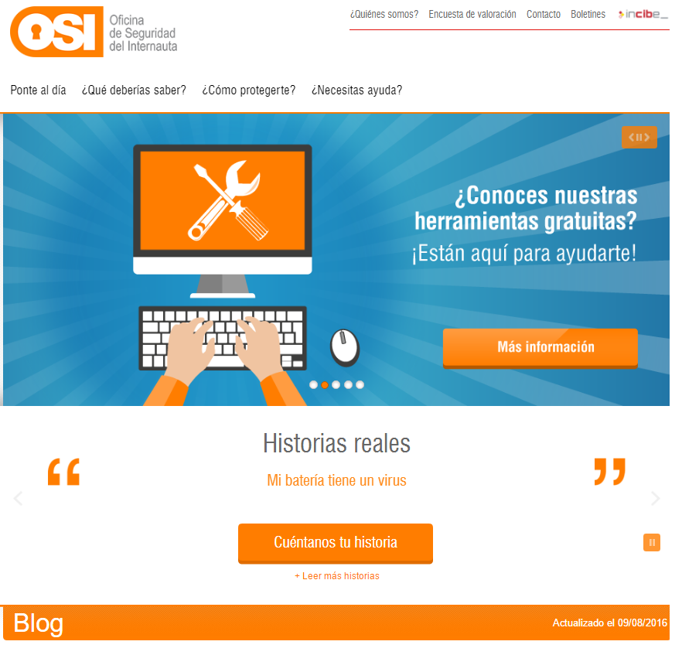
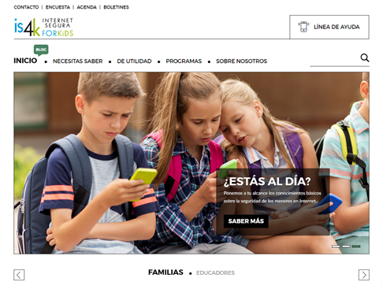
Dónde localizar más información
https://www.osi.es
https://www.is4k.es
Más información

